Slide 1
18강_jQuery 선택자
$(document).ready()
자주사용하는 선택자 - I
자주사용하는 선택자 - II
2017. 09 / mculecture@gmail.com

Slide 2

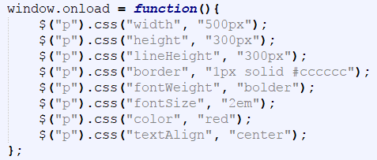

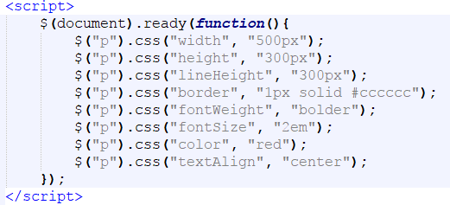
javascript & node.js
18-1 : $(document).ready()
Ex : 18_01.html
window.onload
$(document).ready()

Slide 3
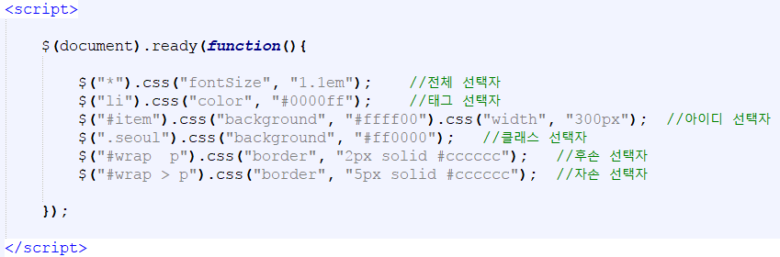

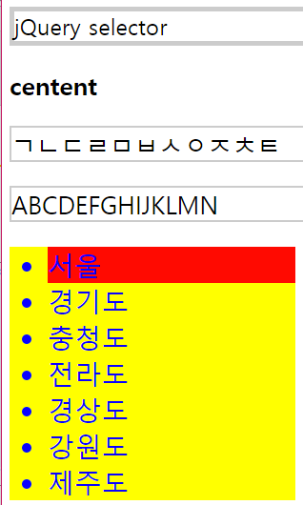
javascript & node.js
18-2 : 자주사용하는 선택자 - I
Ex : 18_02.html
전체 선택자
태그 선택자
아이디 선택자
클래스 선택자
후손 선택자
자손 선택자

Slide 4
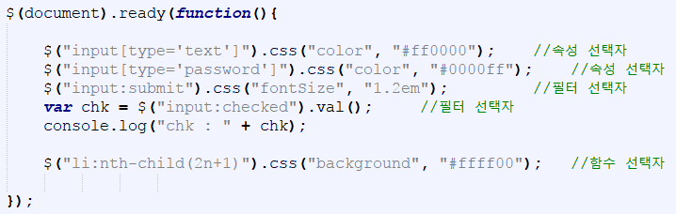
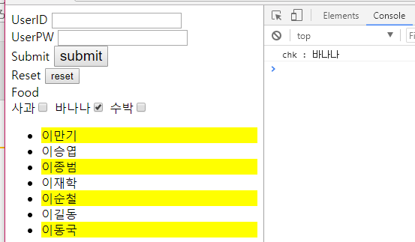
javascript & node.js
18-3 : 자주사용하는 선택자 - II
Ex : 18_03.html
속성 선택자
필터 선택자
함수 선택자

